Slide 1
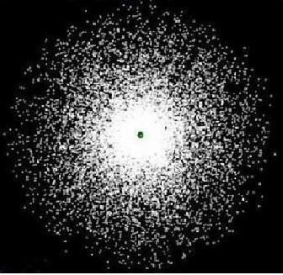
分子力的起源和性质
按照现代物理学理论，分子（或原子）由带正电的原子核和绕核运动的带负电的电子组成，绕核运动的电子在核外形成电子云．
◊ 分子之间的吸引力起源于带电粒子间的静电力
◊ 分子之间的排斥力主要起源于泡利原理

Slide 2
分子之间的相互作用力：
斥力
引力

Slide 3
分子力随分子间距的变化图
f
_{f斥}
r₀
r
0
f_{引}
f_{分}表示合力,即分子力.

Slide 5
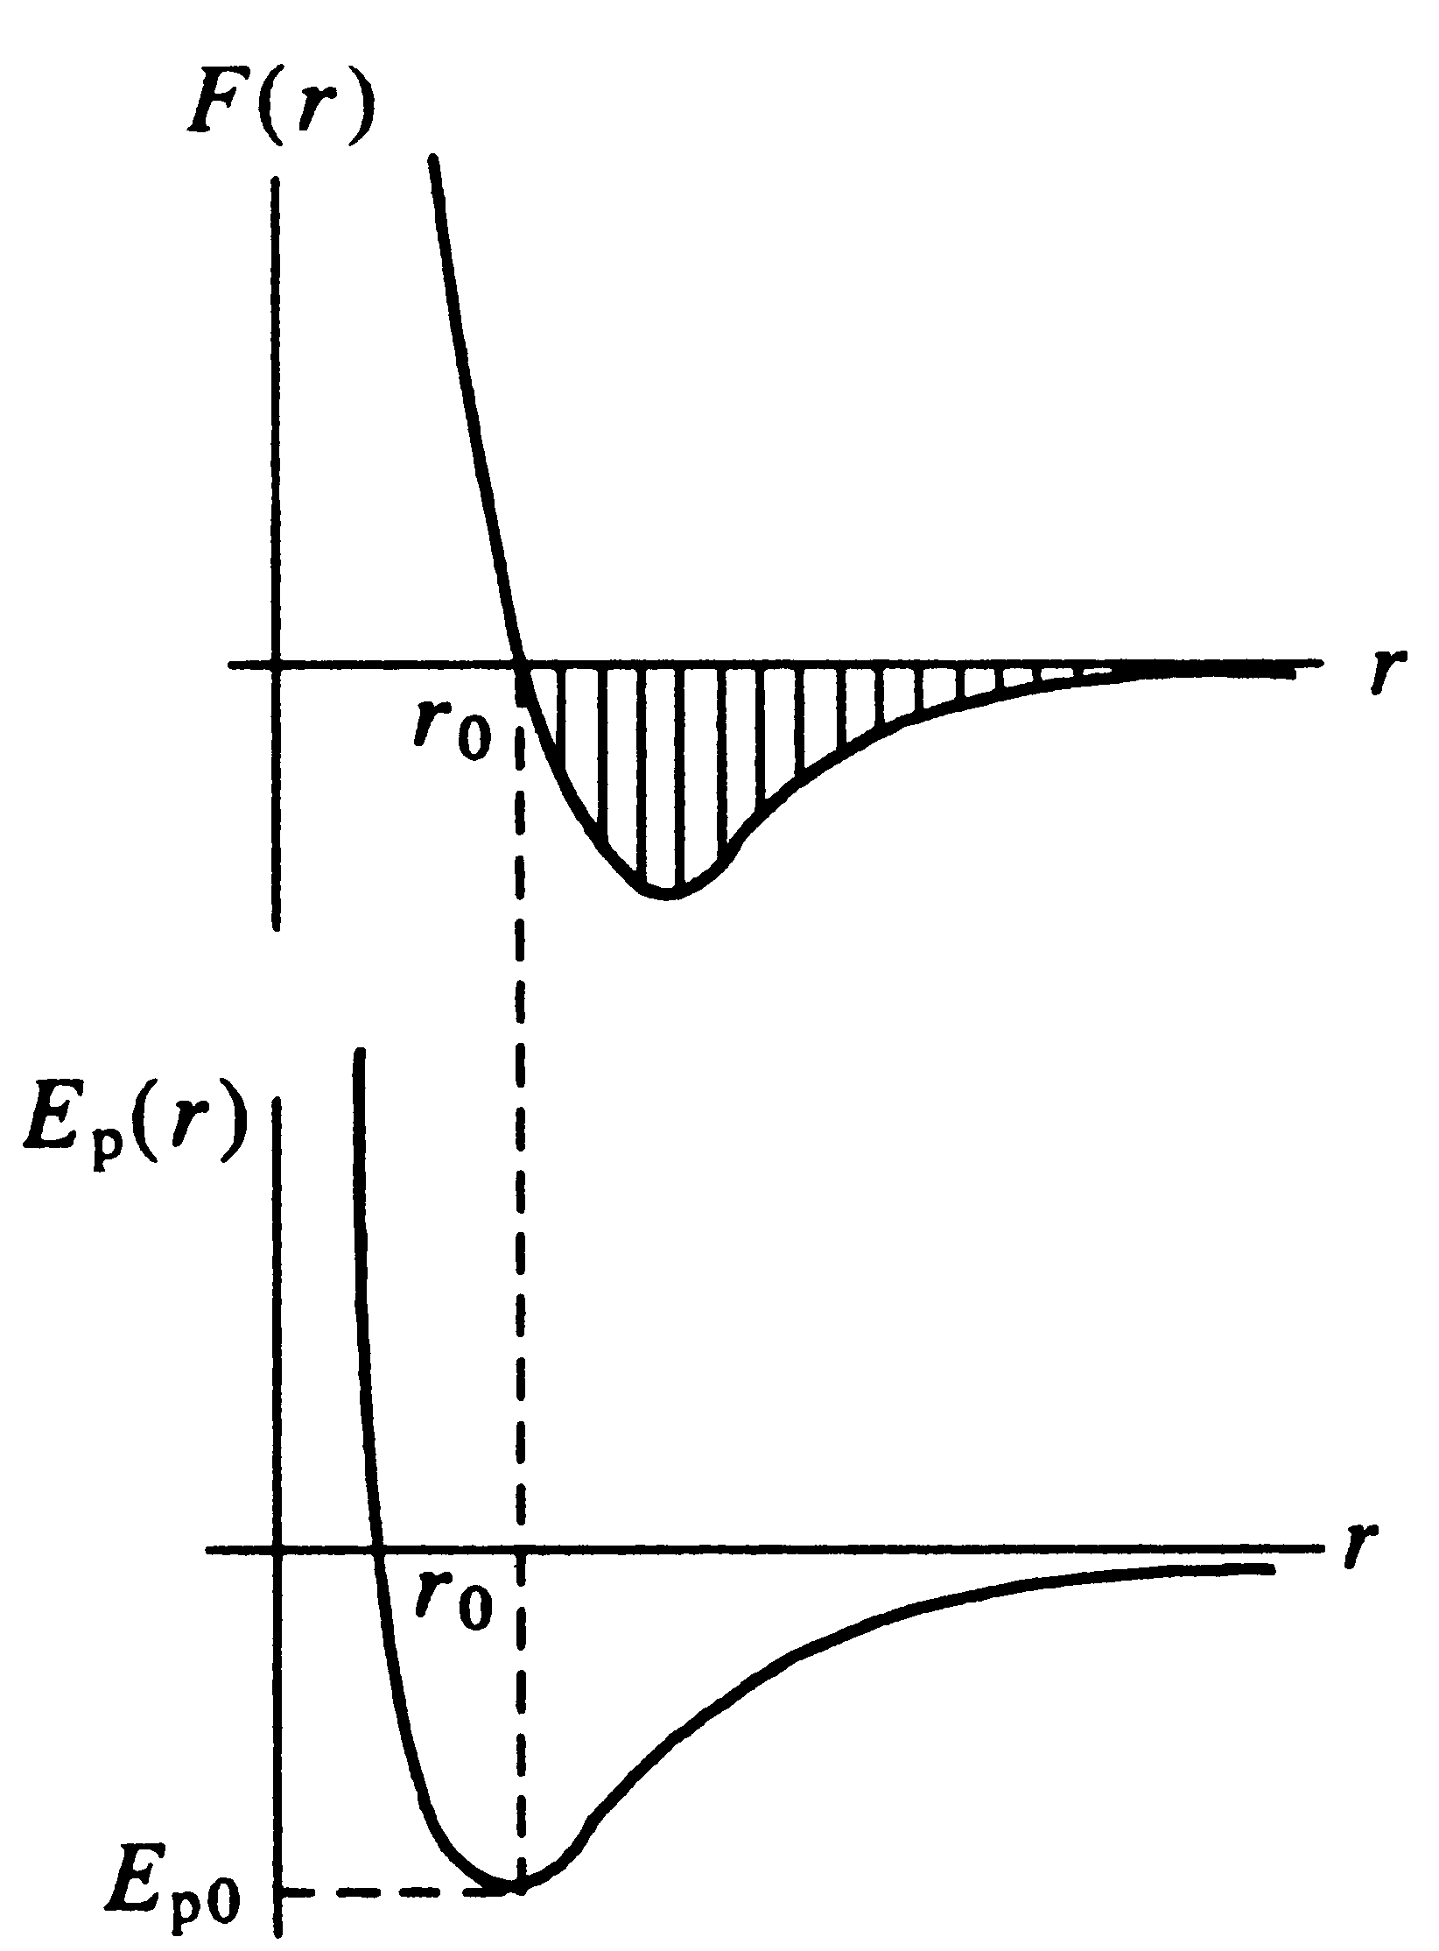
分子作用力曲线所对应的互作用势能曲线
在平衡位置 r = r₀处，分子力f(r) = 0，
r = 0处的势能有极小值 ,
它是负的.
在r＞r₀处，
f(r)＜0，势能曲线斜率是正的，
这时是吸引力
在r<r₀处，
f(r)>0，势能曲线斜率是负的，
这时是斥力

Slide 6
根据势能曲线讨论两分子碰撞的情况
E_{k0}
E_{k}
d
E_{p}

Slide 7
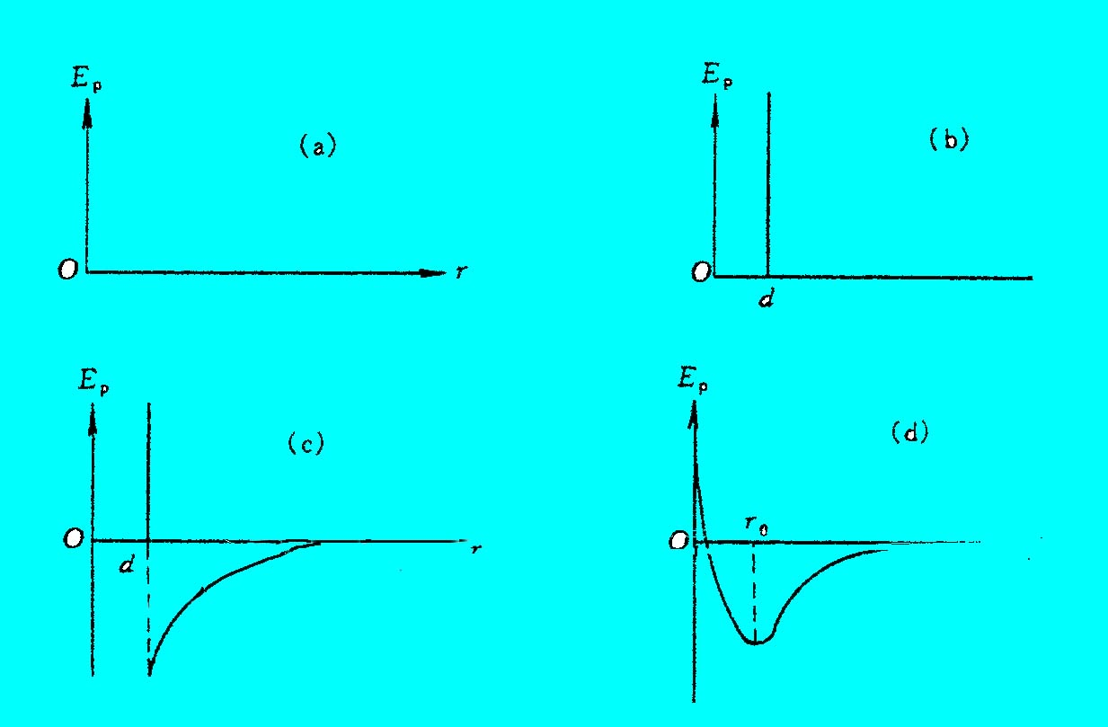
体积趋于零的刚球模型
作为两分子质心距离r 的函数的势能满足
的关系，如图（a）所示，
它们对应的物态方程是理想气体方程。

Slide 8
刚球模型
考虑到刚球分子占有一定体积，理想气体分子的势能为
对应的方程是p(V_{m}—b）=RT

Slide 9
苏则朗（suthreland）模型
在刚球模型基础上，考虑到分子在相互分离时有吸引力，其势能为
如图（c）所示，
对应的物态方程是范氏方程。

